Slide 1

Projekt w C++
Vasylyshyn Viktor

Slide 2

Plan prezentacji
Nazwa aplikacji
Technologie
Funkcjonalności
Zrealizowane funkcjonalności
Przedstawienie interfejsu
Niezrealizowane funkcjonalności
Repozytorium GitHub

Slide 3

Nazwa Aplikacji
Aplikacja nazywa się Group Organizer

Slide 4



Technologie
Język programowania C++
Baza Danych MySQL
Windows Forms .Net z interfejsem dla użytkownika

Slide 5
Funkcjonalności
Stworzenie/usuwanie grupy
Dodawanie/usuwanie użytkowników do grupy
Edycja oraz podgląd informacji o konkretnym użytkowniku
Okno eventów grupy (w konkretnym evencie biorą udział wszystkie użytkownicy konkretnej grupy)
Stworzenie/edycja/usuwanie eventu
Widok konkretnego eventu
Dodatkowo mamy możliwość zaznaczenia obowiązku jako wykonanego

Slide 6
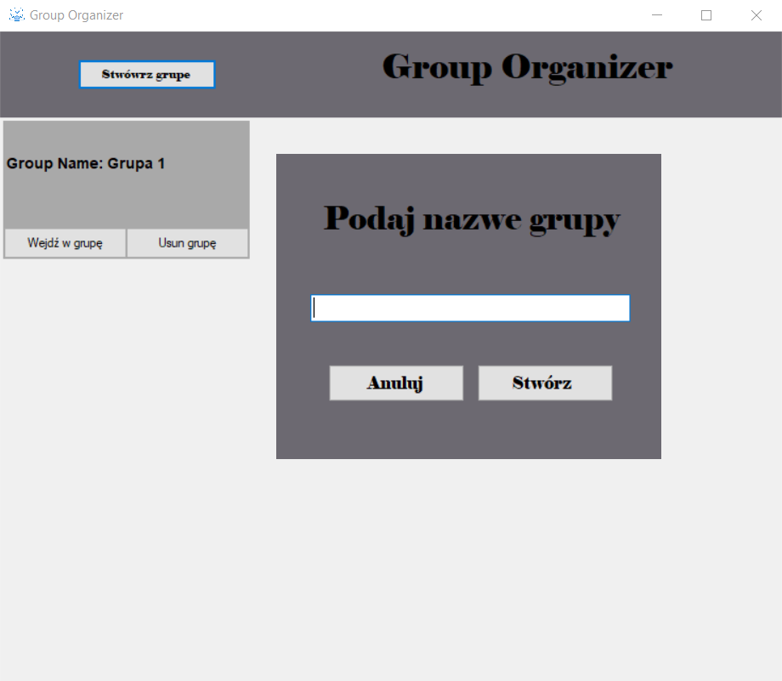
Zrealizowane
funkcjonalności:
Stworzenie oraz usuwanie grupy

Slide 7
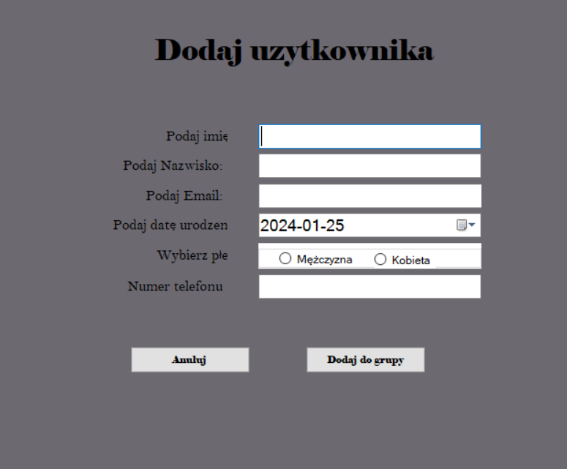
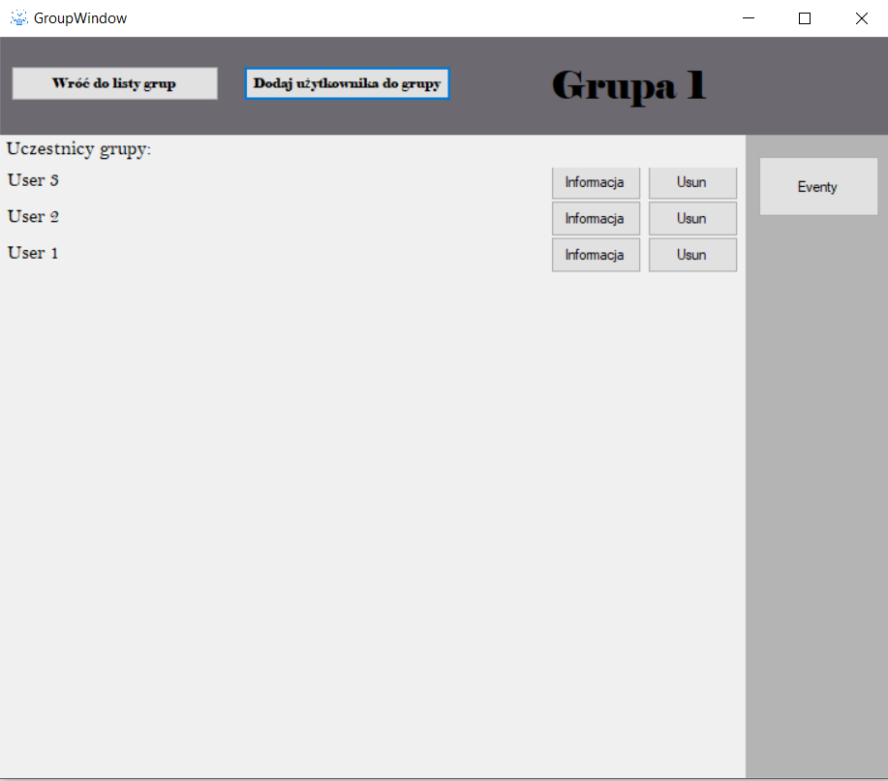
Dodawanie/Usuwanie użytkownika

Slide 8
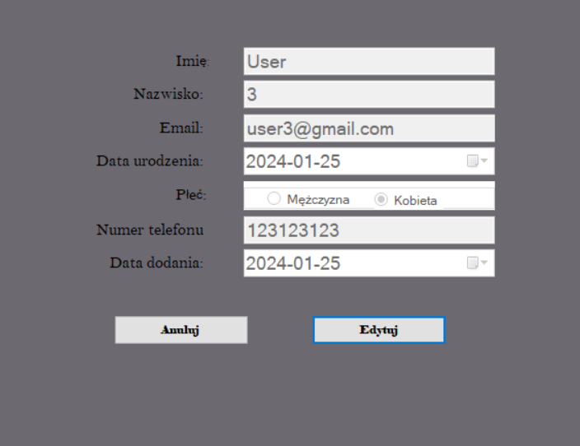
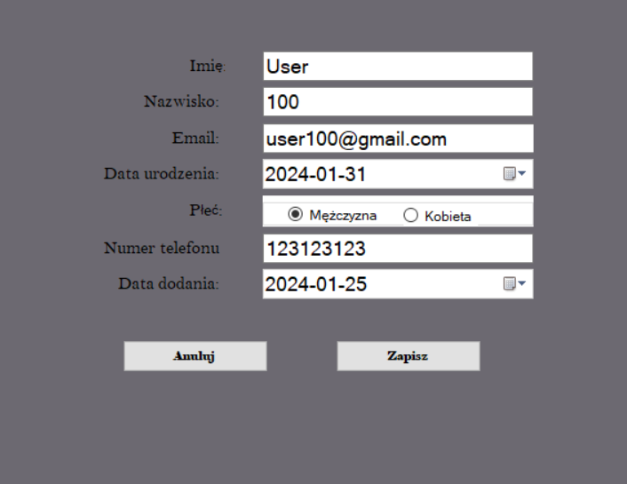
Edycja oraz podgląd użytkownika
Po kliknięciu "Informacja" pojawia się okno z informacją o użytkowniku. Poprzez przycisk "Edytuj" możemy edytować każde pole

Slide 9
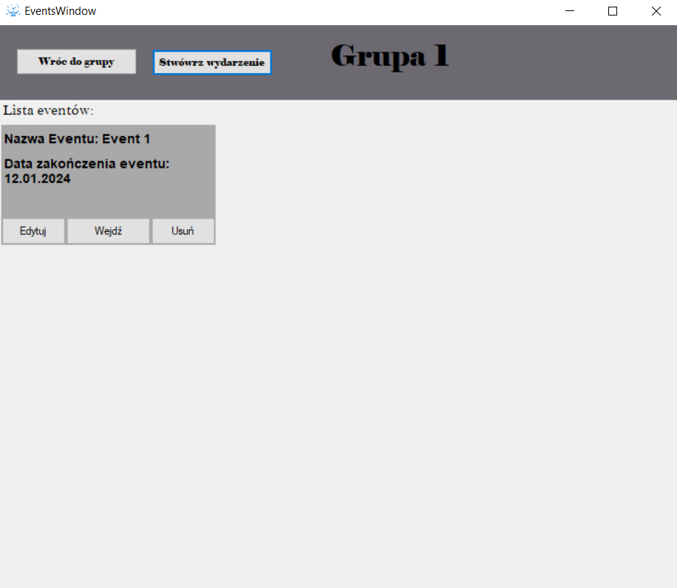
Okno eventów
Stworzenie wydarzenia
Nazwa grupy
Nazwa eventu

Slide 10
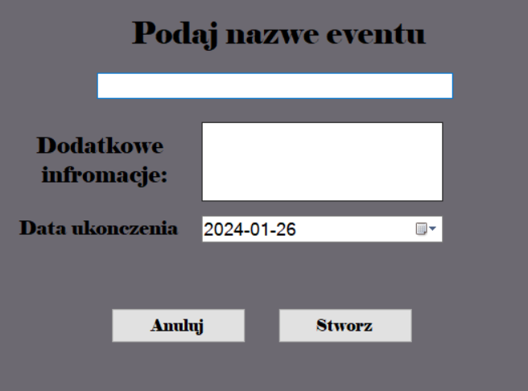
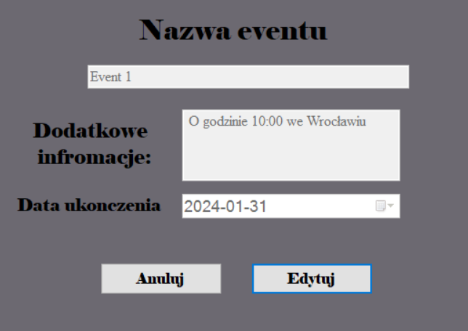
Stworzenie/edycja/usuwanie eventu

Slide 11
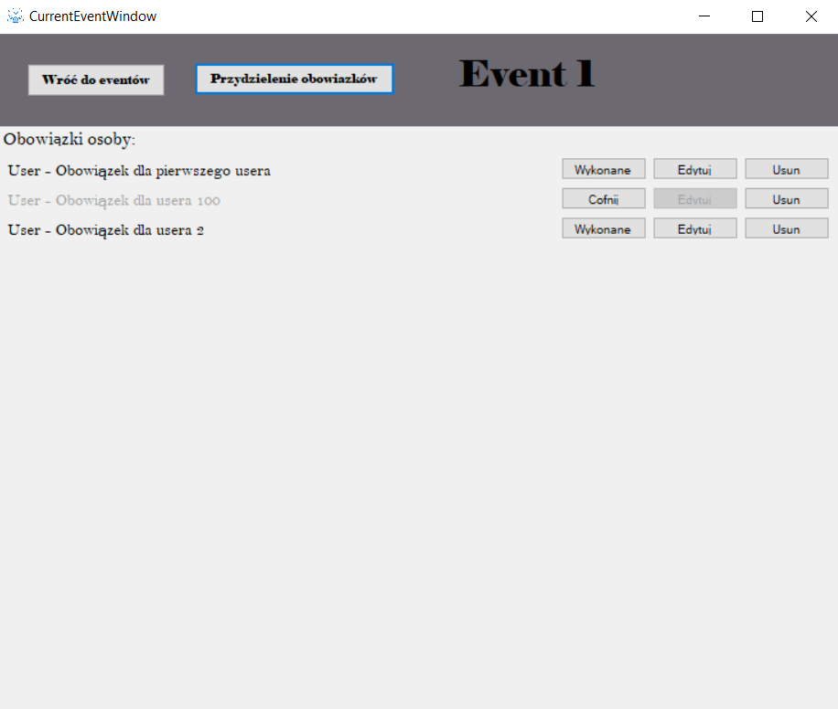
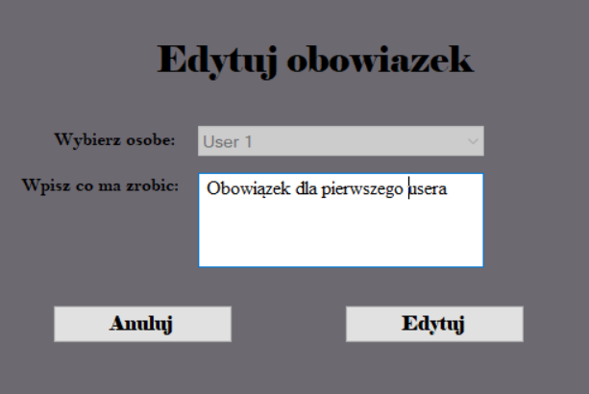
Okno konkretnego eventu
W konkretnym evencie mamy możliwość dodawania/usuwania/edycji oraz zaznaczenia obowiązku jako wykonanego

Slide 12
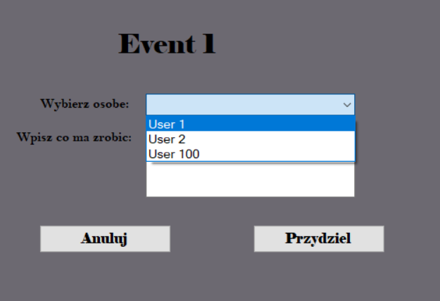
Dodawanie obowiązku
Z listy użytkowników wybieramy osobę do której chcemy przypisać obowiązek i niżej wpisujemy co ma zrobić

Slide 13
Niezrealizowane funkcjonalności
Organizacja podróży
Wysyłanie obowiązków uczestnikom grupy

Slide 14
Repozytorium na GitHubie
https://github.com/ViktorUw/groupOrg.git

Slide 15
Dziękuję za uwagę
Vasylyshyn Viktor

